Slide 1
Java para Cibernética y Computación II
Colegio de Ciencias y Humanidades – Plantel Oriente
Instructores:
¡¡¡TODOS LOS PROFESORES INSCRITOS EN EL CURSO!!!

Slide 2
Programación por día
Día 1 (Lunes 03 de diciembre)
Repaso de la sintaxis básica del lenguaje Java, uso de Netbeans, ejemplos con estructuras de control de flujo, uso de los métodos getter y setter y creación de objetos.
Día 2 (Martes 04 de diciembre)
Métodos constructores, polimorfismo y herencia. Interacción entre clases.
Día 3 (Miércoles 05 de diciembre)
Interfaz gráfica de usuario utilizando Netbeans, uso de los controles JPanel, JFrame, JLabel, JTextbox y JButton. Ejemplos y ejercicios.
Día 4 (Jueves 06 de diciembre)
Interfaz gráfica de usuario utilizando Netbeans, uso de los controles JComboBox, JCheckBox, JRadioButton y manejo de imágenes
Día 5 (Viernes 07 de diciembre)
Ejercicio utilizando todos los elementos vistos en las clases anteriores.

Slide 3
Día 3

Slide 4
Encapsulamiento
Esta propiedad permite el ocultamiento de la información, es decir, permite asegurar que el contenido de un objeto se pueda ocultar del mundo exterior dejándose ver lo que cada objeto necesite hacer publico.
Modificadores de acceso

Slide 5
Modificadores de acceso
Public
Protected
Default (sin modificador)
Private

Slide 6
Public
El modificador de acceso público se especifica con la palabra reservada public.
El modificador de acceso público tiene el alcance más amplio entre todos los demás modificadores de acceso.
Las clases, métodos o atributos que se declaran como públicos son accesibles desde cualquier lugar del programa. No hay restricciones en el alcance de acceso y visibilidad de los elementos.

Slide 7
Protected
El modificador de acceso protegido se especifica con la palabra reservada protected.
Los métodos o atributos declarados como protected son accesibles dentro del mismo paquete o subclases en paquetes diferentes.

Slide 8
Default (sin modificador)
Cuando no se especifica ningún modificador de acceso para una clase, método o atributo, se dice tiene un modificador de acceso default o sin modificador.
Los atributos, clases o métodos que se declaran sin modificador, solo son accesibles dentro del mismo paquete.

Slide 9
Private
El modificador de acceso privado se especifica con la palabra reservada private. Los métodos o atributos declarados como privados solo son accesibles dentro de la clase en la que se declaran.
Cualquier otra clase del mismo paquete no podrá acceder a estos miembros.
Las clases e interfaces no se pueden declarar como privadas (private).

Slide 10
Tabla de modificadores de acceso
Modificador/Acceso | Clase | Paquete | Subclase | Todos
public | Sí | Sí | Sí | Sí
protected | Sí | Sí | Sí | No
default | Sí | Sí | No | No
private | Sí | No | No | No

Slide 11
Interfaz gráfica en Java

Slide 12
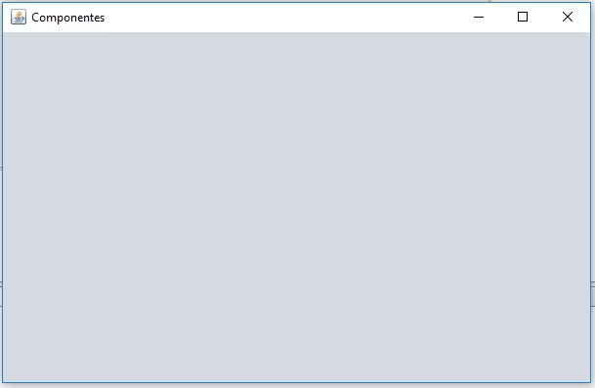
JFrame - Ventana
El JFrame es ventana de la interfaz gráfica de una aplicación en Java.

Slide 13
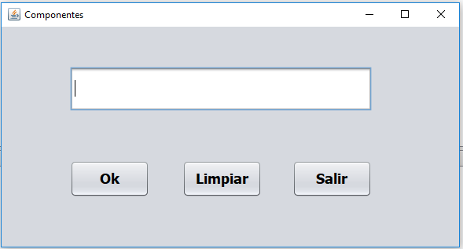
JPanel - Contenedor
El JPanel es el contenedor de todos los componentes que se agreguen a la interfaz gráfica de una aplicación en Java.

Slide 14
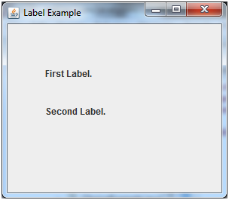
Jlabel - Etiquetas
El JLabel sólo se usa para mostrar texto en una línea dentro de un contenedor.
Instanciar un JLabel
JLabel label = new JLabel();
Poner texto en el JLabel
label.setText("Hola");
Leer texto en el JLabel
String texto = label.getText();
Limpiar el JLabel
label.setText("");

Slide 15

JTextField – Cajas de texto
Instanciar un JTextField
JTextField textField = new JTextField();
Poner texto en el JTextField
textField.setText("Hola");
Leer texto en el JTextField
String texto = textField.getText();
Limpiar el JTextField
textField.setText("");

Slide 16
JTextField – Cajas de texto
El JTextField sólo admite y devuelve String, por lo que si queremos ingresar u obtener números, debemos hacer una conversión.
Poner números en el JTextField
int valor = 33;
textField.setText(Integer.toString(valor));
Leer números en el JTextField
int valor;
String texto = textField.getText();
valor = Integer.parseString(texto)

Slide 17
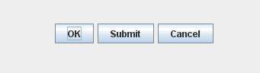
JButton - Botones
Un objeto de control JButton permite dibujar en el formulario un objeto que contiene un proceso a ejecutar.
Propiedades más usadas:
Text: Contiene el valor o dato introducido en el cuadro de texto.
Font: Permite establecer el tipo de letra del texto en la caja.
Enabled: Para habilitar o inhabilitar el uso del objeto de control.
Evento más usado:
ActionPerformed: Este evento se lleva a cabo cuando el usuario da click sobre el objeto de control JButton.

